Slide 1
Ochrona środowiska na praktykach oraz zakłady w Hiszpanii
4TM

Slide 2
Praktyki Technik Mechanik
Technikum w Zespole Szkół nr.1 im. gen. José de San Martin w Sierpcu
Uczniowie odbyli praktykę w zakładach pracy:
- Carpinteria Metalica El Cortijo de Martin, S.L.U
- Tecnigarden Costa del Sol S.L
- Aluminios Elviria S.L
- Agropool
- Cerrajeria Villalba Costa del Sol S.L.U

Slide 3
Carpinteria Metalica El Cortijo de Martin, S.L.U
Carpinteria Metallica El Cortijo de Martin to firma zajmująca się obróbką metalu, wykonująca konstrukcje oraz elementy stalowe na zamówienie.
Przedsiębiorstwo stawia na solidne rzemiosło i dopasowanie projektów do potrzeb klientów.

Slide 4
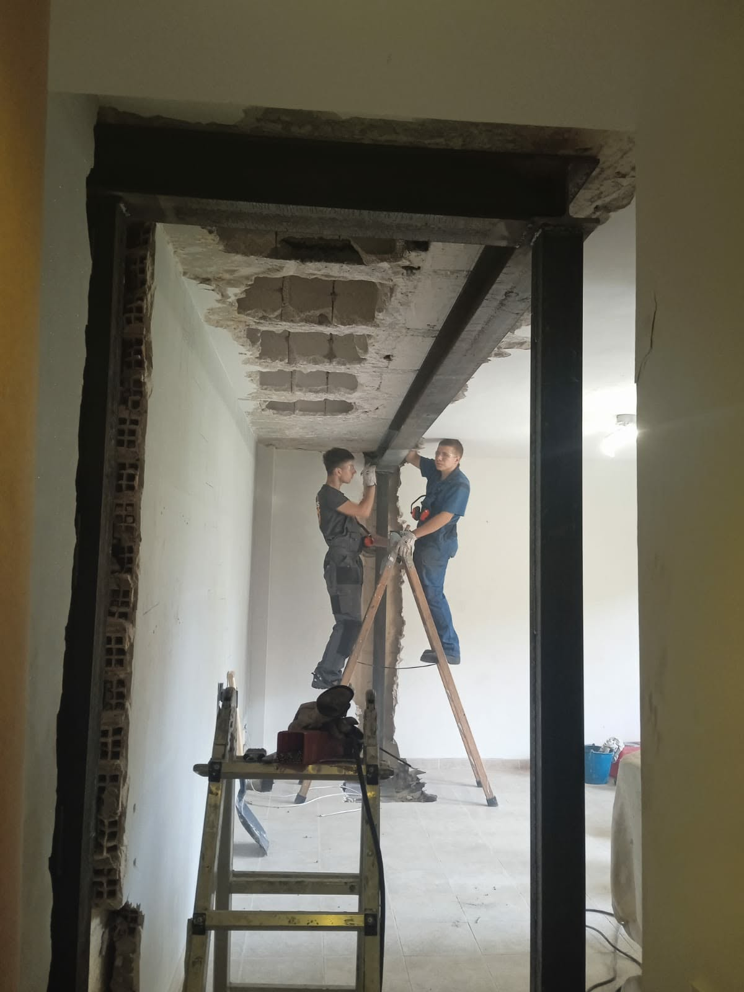
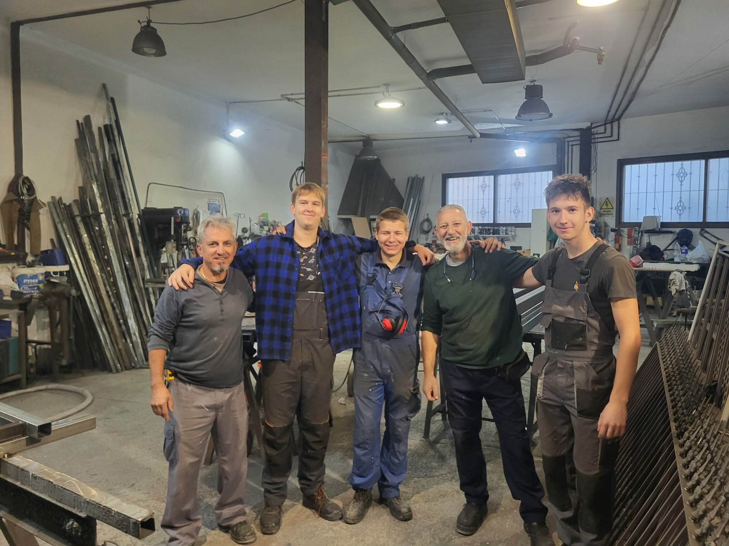

Slide 5
Tecnigarden Costa del Sol S.L
Tecnigarden Costa del Sol to hiszpańska firma z siedzibą w Marbelli (ul. Pirita 51, Málaga), zajmująca się sprzedażą i serwisem maszyn oraz sprzętu ogrodniczego marki STIHL.
Jej główna działalność to naprawa maszyn ogrodowych i urządzeń do domu oraz ogrodu. Firma działa od 2019 roku i działa jako spółka z ograniczoną odpowiedzialnością.

Slide 6
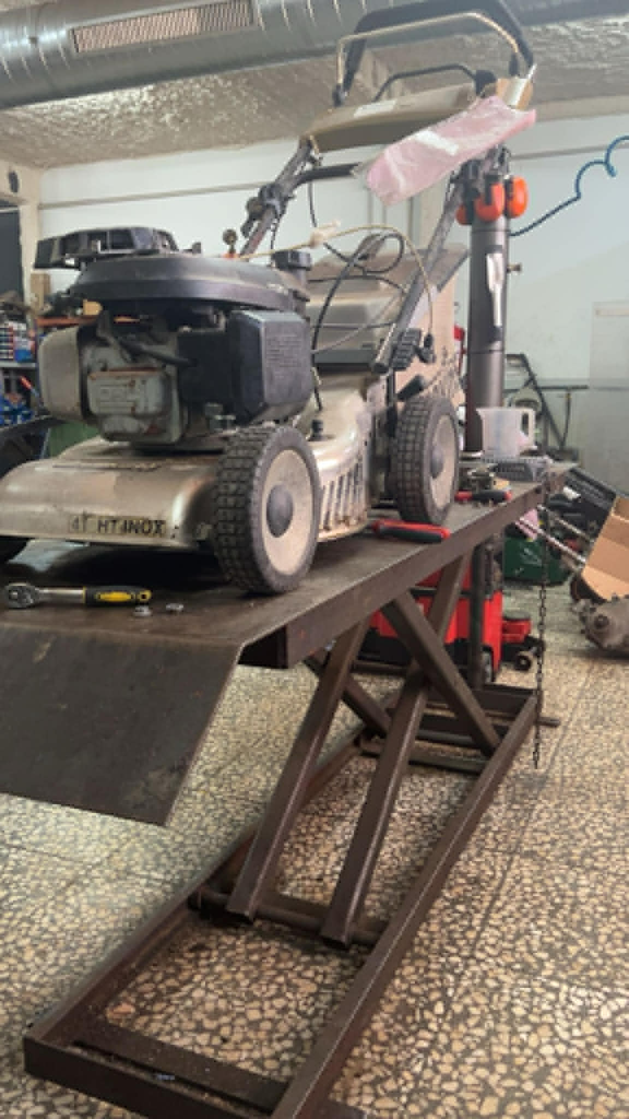
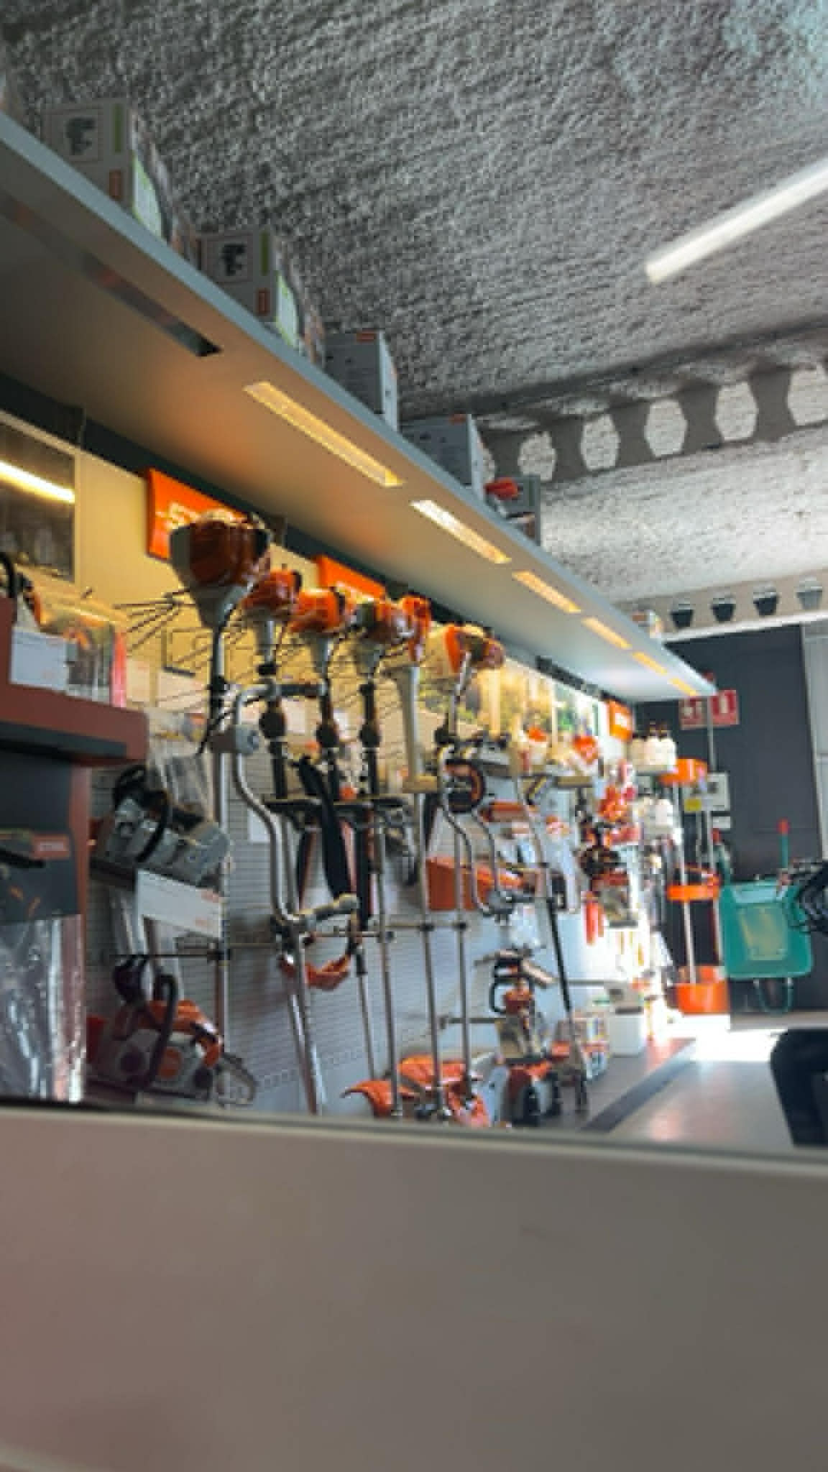

Slide 7
Aluminios Elviria S.L
Aluminios Elviria S.L. to firma z Marbella (Málaga, Hiszpania) zajmująca się produkcją, montażem i sprzedażą stolarki aluminiowej i metalowej dla budownictwa: okna, drzwi, zabudowy balkonów/teras, ogrodzenia itp. Firma została założona 27 września 1999 roku, działa jako spółka z ograniczoną odpowiedzialnością i mieści się w Kompleksie Comercial Elviria, NAVE 7, Marbella.

Slide 8
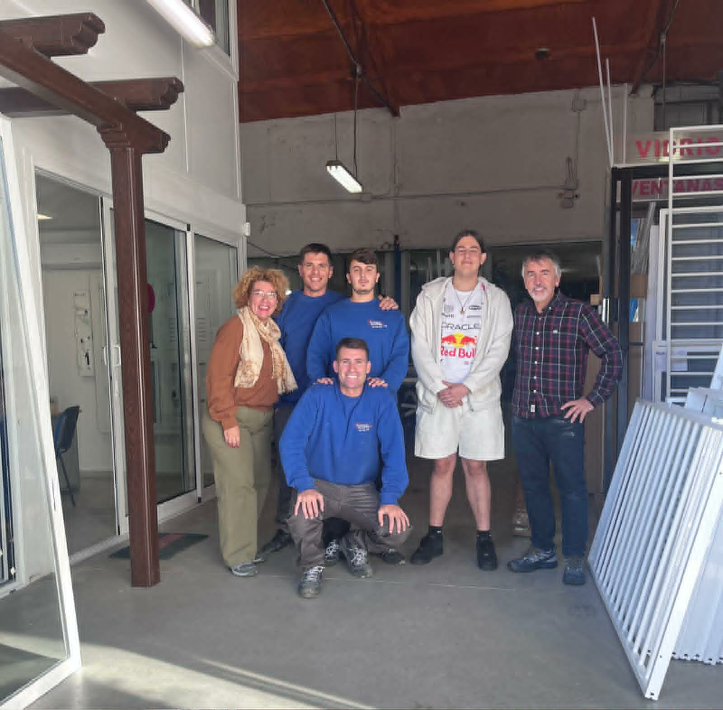
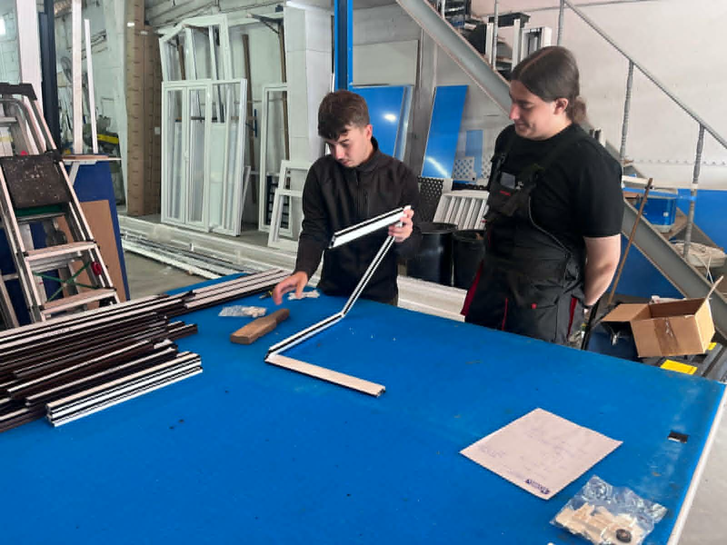

Slide 9
Cerrajeria Villalba Costa del Sol S.L.U
Cerrajeria Villalba Costa del Sol S.L.U zajmuje się metaloplastyką, stolarką aluminiową i żelazną oraz cerrajerią artystyczną. Firma produkuje i montuje m.in. okna, drzwi, barierki, ogrodzenia, rolety, automatyczne bramy i inne elementy metalowo-szklane dla domów i budynków.

Slide 10
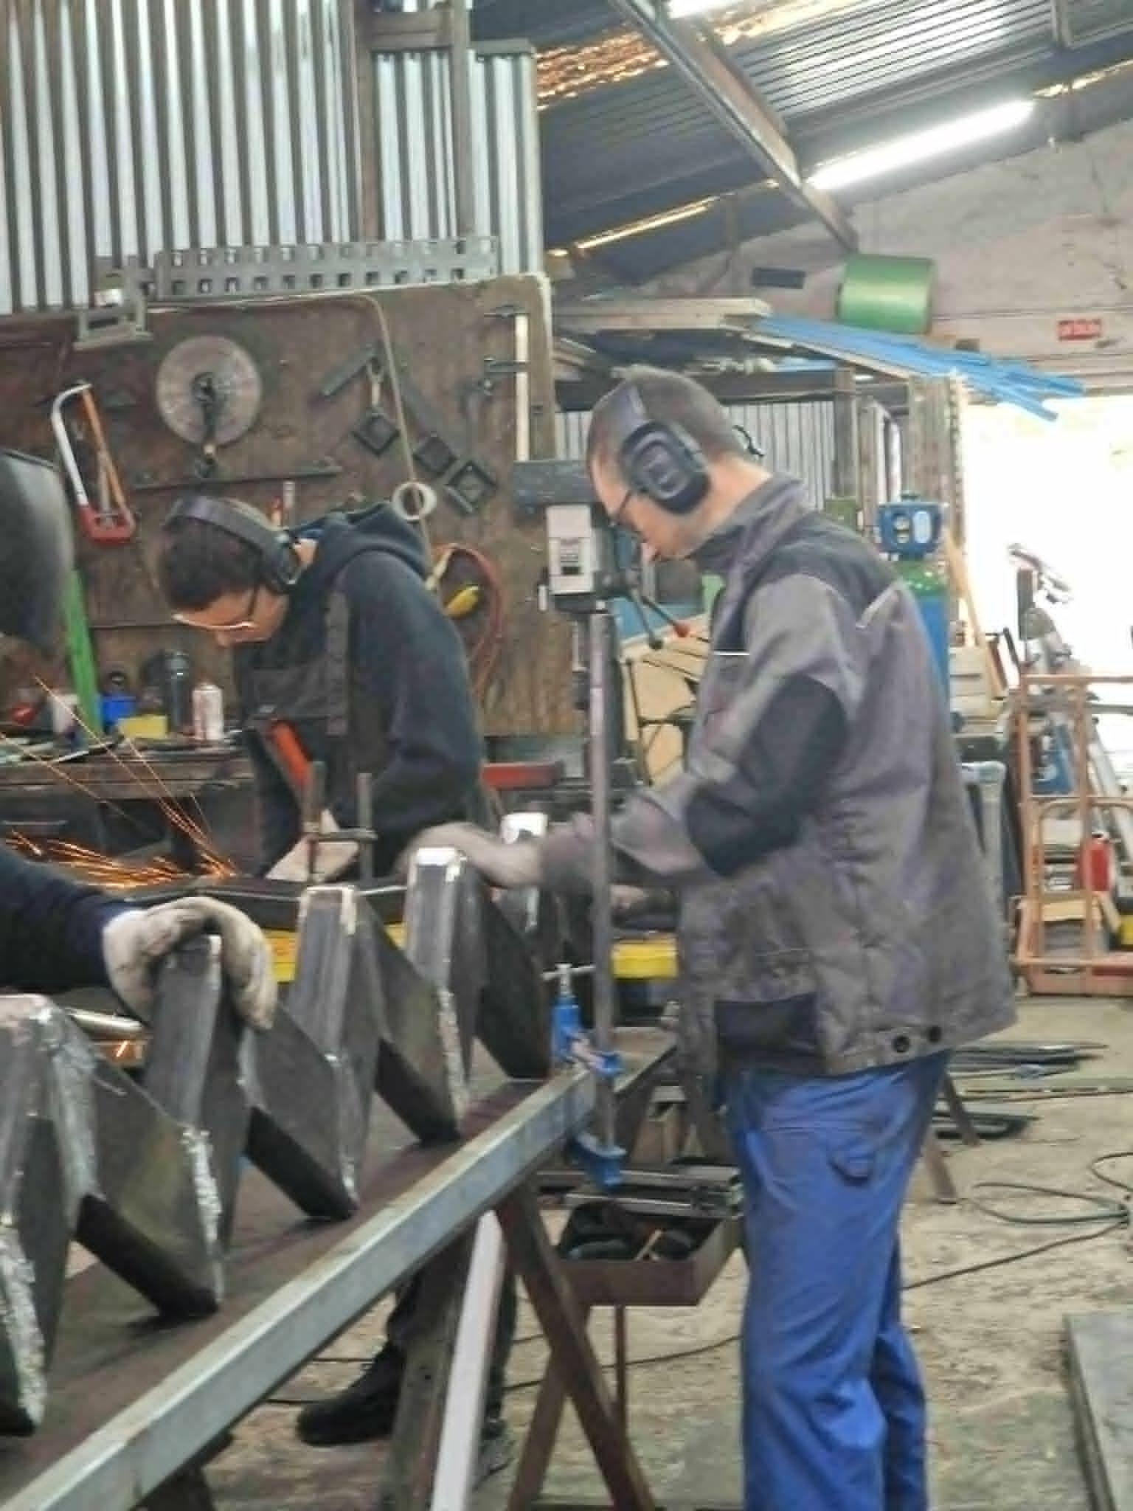
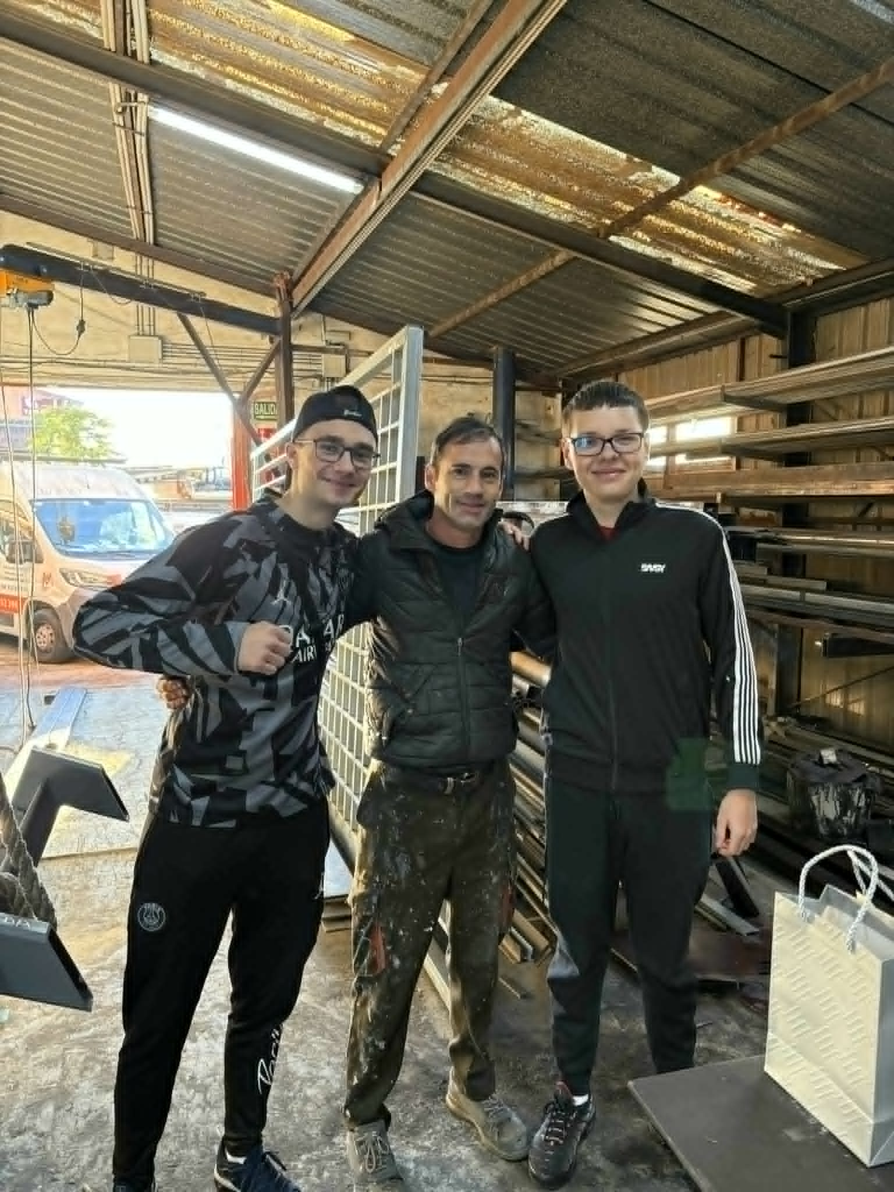

Slide 11
Agropool
Agropool sprzedaje i naprawia maszyny ogrodnicze oraz sprzęt do ogrodów i basenów: kosiarki, narzędzia, pompy do wody, systemy nawadniania, produkty do pielęgnacji, podlewania ogrodu oraz artykuły do utrzymania basenów.

Slide 12
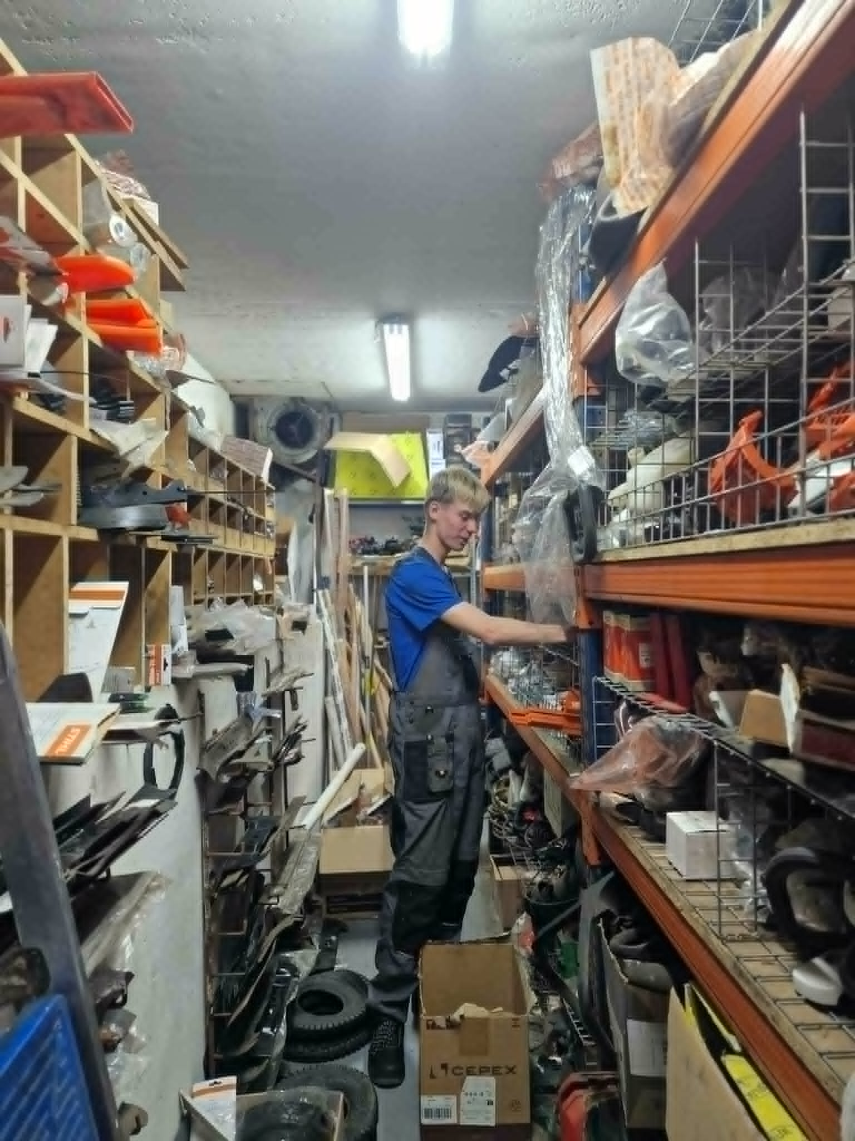
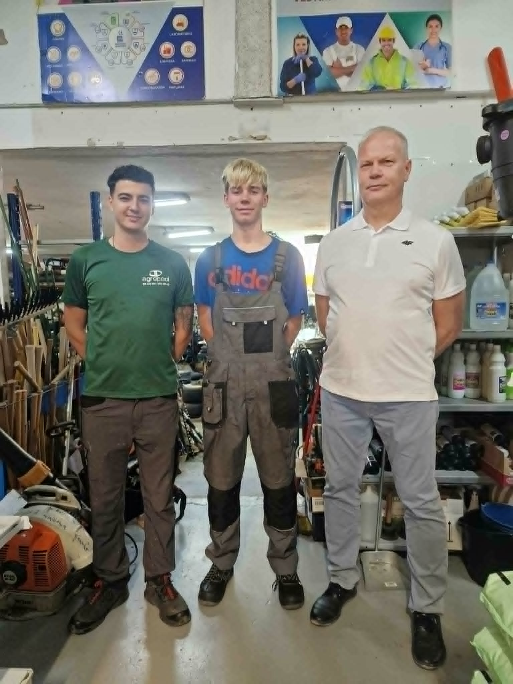

Slide 13
Ekologiczne Działania w Hiszpańskich firmach
W hiszpańskich firmach mechanicznych coraz częściej pojawiają się programy ograniczania zużycia energii i wody oraz inwestycje w maszyny, które pozwalają zmniejszyć ilość odpadów. Wiele z tych firm przechodzi też na materiały łatwiejsze do recyklingu i wdraża szkolenia dla pracowników, żeby utrzymać te standardy na co dzień.

Slide 14
Recykling w Hiszpańskich firmach
W wielu hiszpańskich firmach mechanicznych recykling stał się stałym elementem pracy i obejmuje dokładne sortowanie metali, olejów i tworzyw, żeby jak najwięcej z nich wracało do obiegu. Coraz częściej stosują też systemy odzysku materiałów z procesów produkcyjnych, co zmniejsza koszty i ogranicza obciążenie środowiska.

Slide 15
Dziękujemy za uwagę.
Klasa 4 Technik Mechanik

